Slide 1
Revidert innspel
Valestrand bygdalag
ID: 21.11693

Slide 2
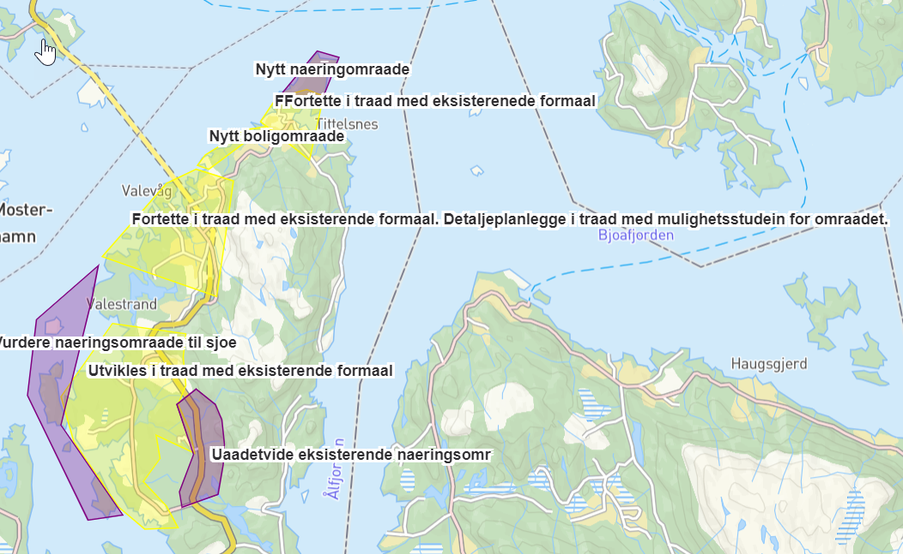
Oversikt Valestrand

Slide 3
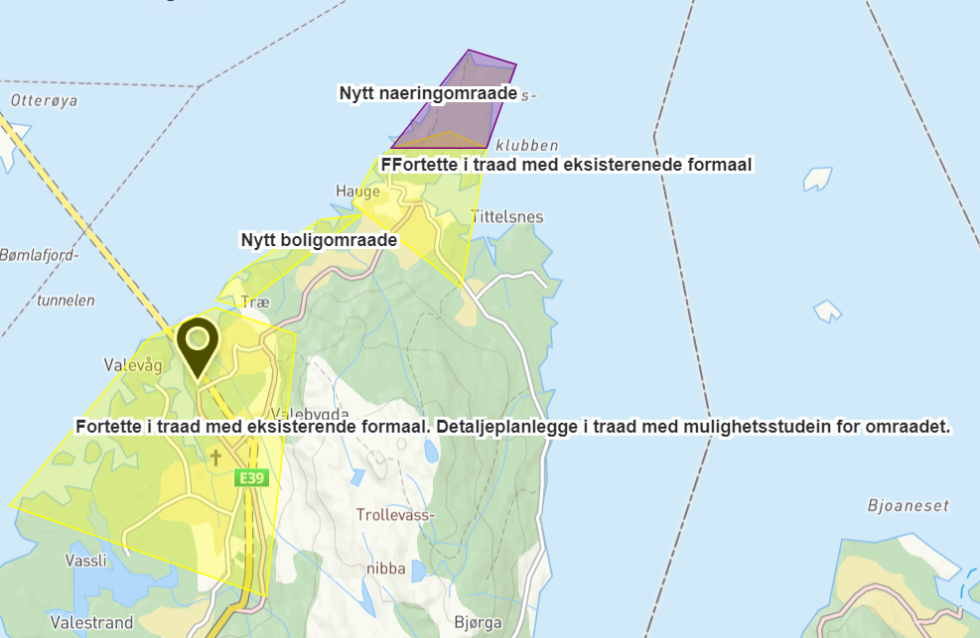
Tittelsnes- Valevåg

Slide 4
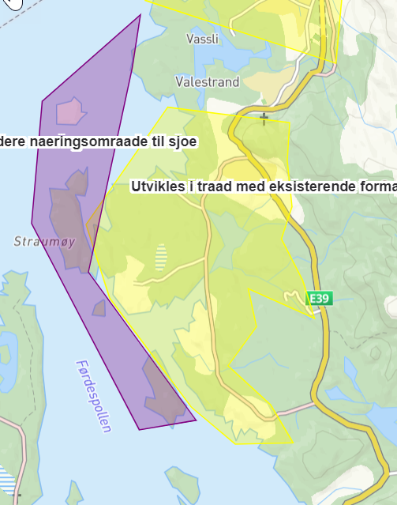
Liereid

Slide 5
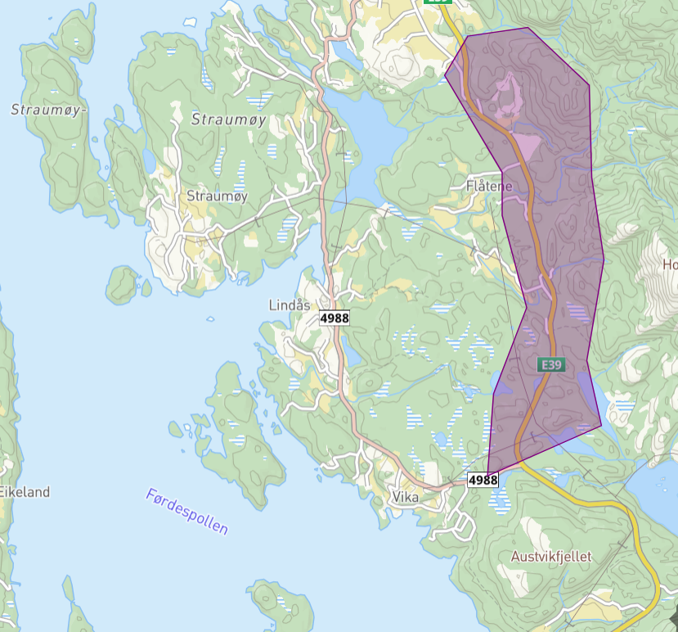
Hopeskogen

